Slide 1
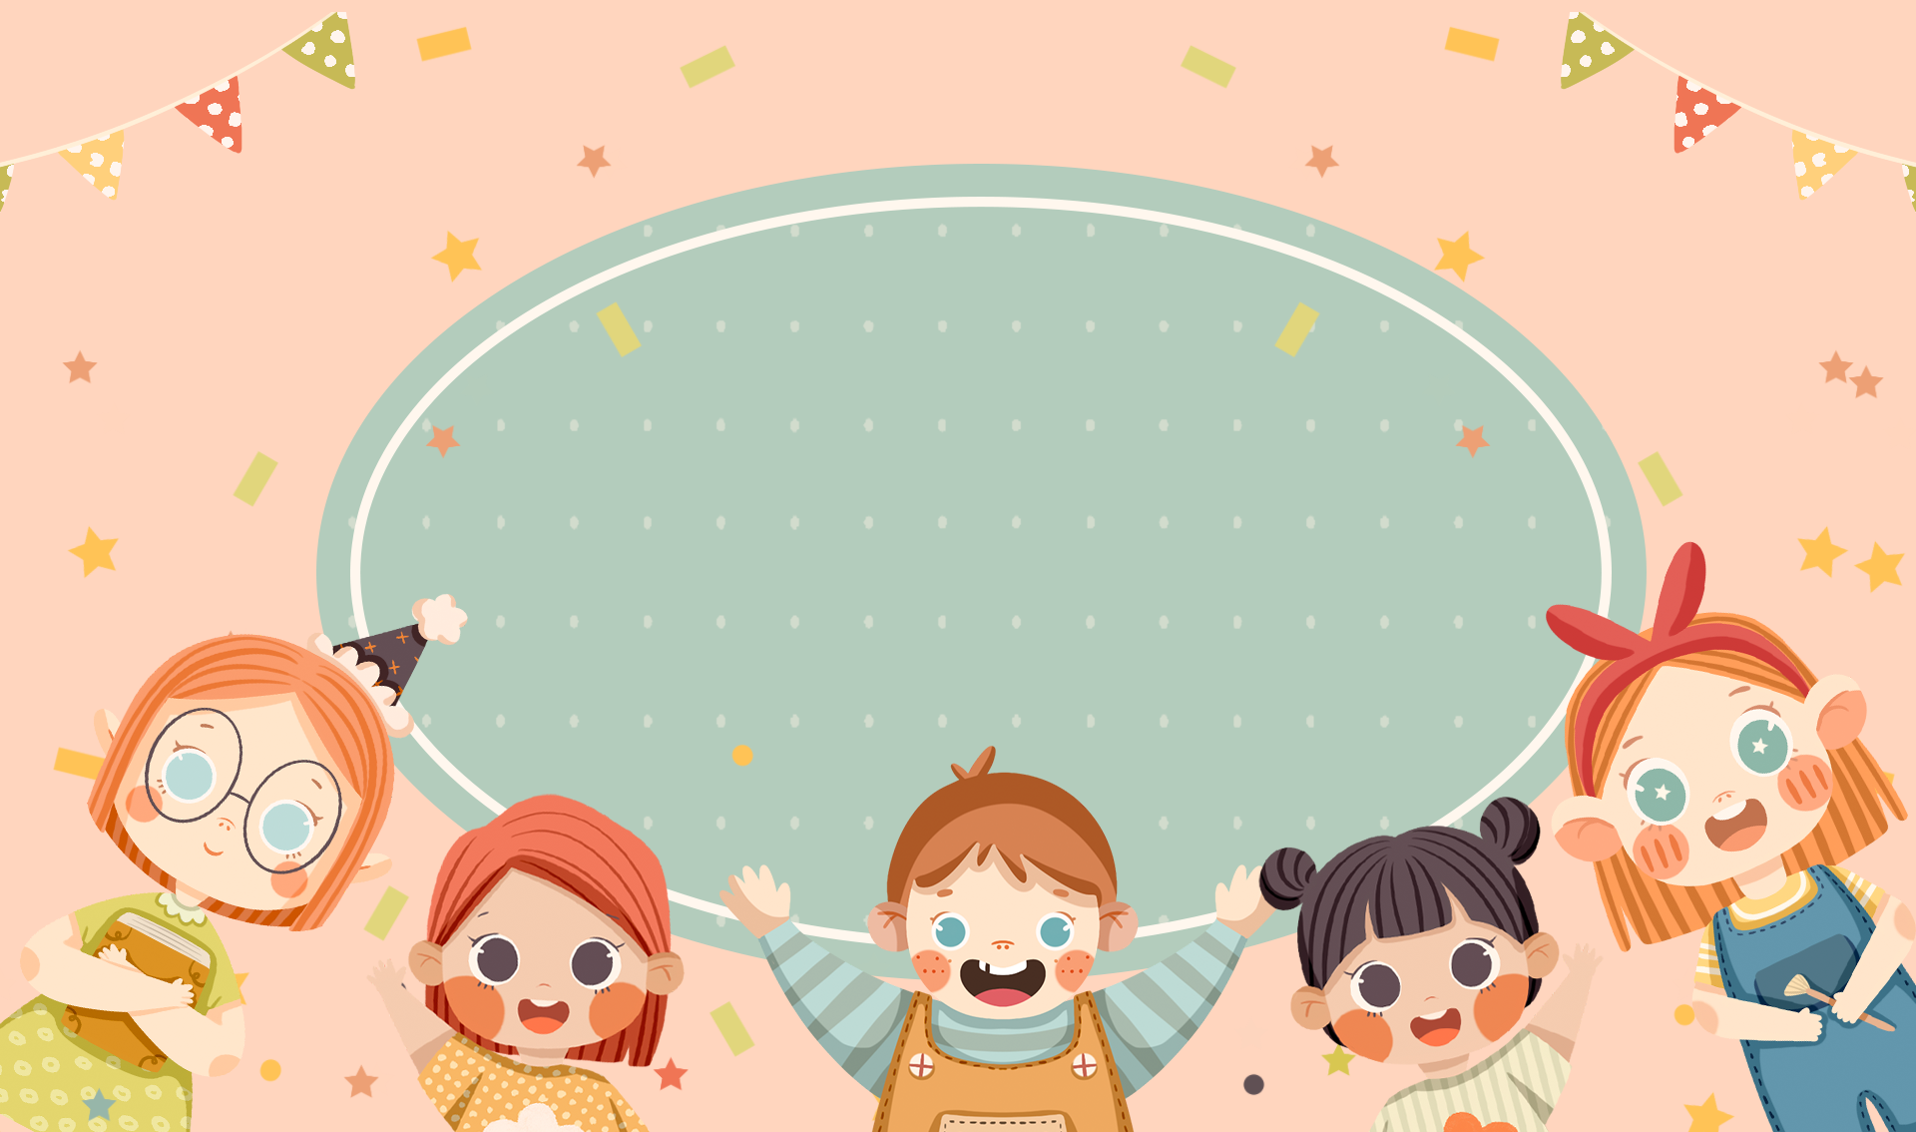
Tiết: ……..
CỦNG CỐ MỞ RỘNG
Giáo viên:……….

Slide 2

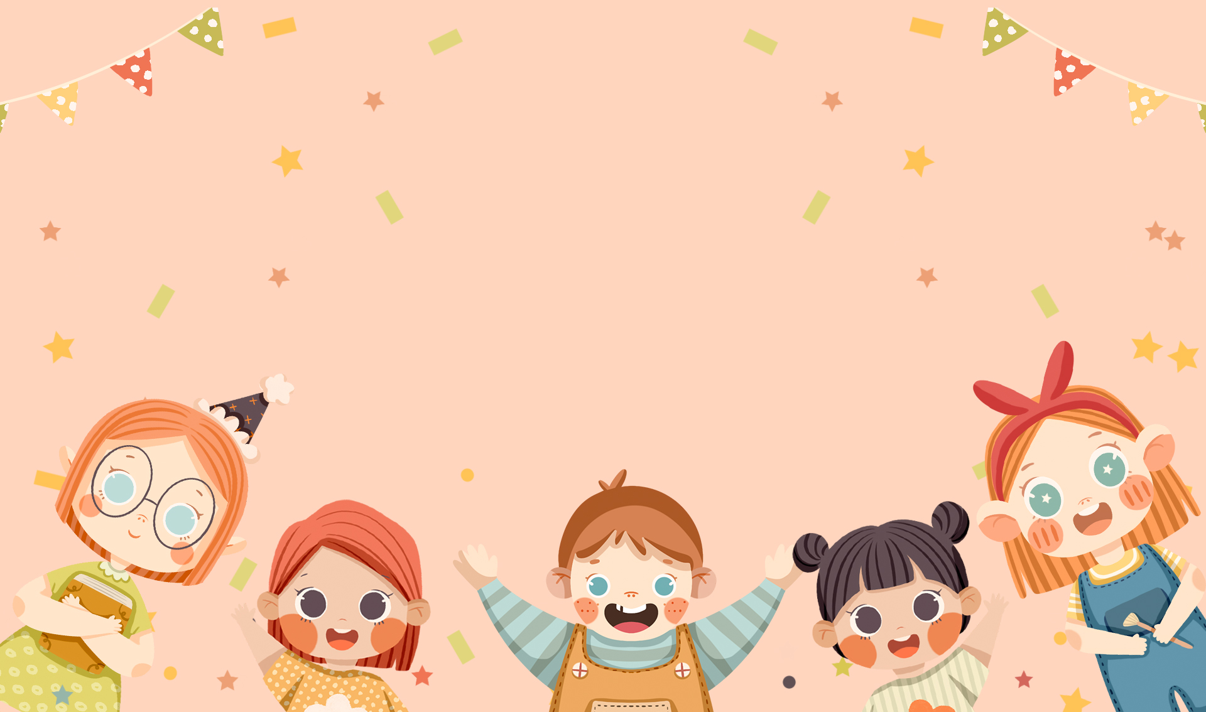
KHỞI ĐỘNG

Slide 3
TỪ KHÓA BÍ MẬT
1 | 2 | 3 | 4 | 5 | 6 | 7 | 8 | 9 | 10 | 11 | 12 | 13 | 14 | 15 | 16
2 | Y | S | G | Đ | L | Y | M | K | L | Y | S | L | Y | M | L
3 | U | L | H | O | G | A | P | L | A | C | O | M | N | E | P
4 | S | U | K | N | L | B | H | P | H | S | U | H | B | P | J
5 | D | N | J | G | P | J | L | S | M | D | N | M | J | L | V
6 | N | O | I | D | O | S | A | C | T | N | O | H | S | A | M
7 | H | B | O | A | U | B | O | N | C | H | U | V | Q | L | O
8 | K | N | L | O | V | S | U | S | O | N | G | P | T | J | F
9 | O | I | M | M | C | U | H | M | N | O | I | L | U | H | D
10 | P | U | W | U | S | O | W | I | G | P | U | I | O | W | X
11 | Q | T | Q | A | H | Z | F | T | K | Q | T | K | Z | F | Z
12 | W | T | R | X | Y | Ế | N | H | I | P | T | H | O | B | J
13 | S | A | P | U | Ư | W | S | V | N | S | A | M | W | S | W
14 | A | X | V | A | Q | T | I | K | P | A | X | P | T | I | P
15 | G | V | B | N | G | F | D | S | V | G | V | V | F | D | F
1 | 2 | 3 | 4 | 5 | 6 | 7 | 8 | 9 | 10 | 11 | 12 | 13 | 14 | 15 | 16
2 | Y | S | G | Đ | L | Y | M | K | L | Y | S | L | Y | M | L
3 | U | L | H | O | G | A | P | L | A | C | O | M | N | E | P
4 | S | U | K | N | L | B | H | P | H | S | U | H | B | P | J
5 | D | N | J | G | P | J | L | S | M | D | N | M | J | L | V
6 | N | O | I | D | O | S | A | C | T | N | O | H | S | A | M
7 | H | B | O | A | U | B | O | N | C | H | U | V | Q | L | O
8 | K | N | L | O | V | S | U | S | O | N | G | P | T | J | F
9 | O | I | M | M | C | U | H | M | N | O | I | L | U | H | D
10 | P | U | W | U | S | O | W | I | G | P | U | I | O | W | X
11 | Q | T | Q | A | H | Z | F | T | K | Q | T | K | Z | F | Z
12 | W | T | R | X | Y | Ế | N | H | I | P | T | H | O | B | J
13 | S | A | P | U | Ư | W | S | V | N | S | A | M | W | S | W
14 | A | X | V | A | Q | T | I | K | P | A | X | P | T | I | P
15 | G | V | B | N | G | F | D | S | V | G | V | V | F | D | F

Slide 4

HÌNH THÀNH KIẾN THỨC

Slide 5



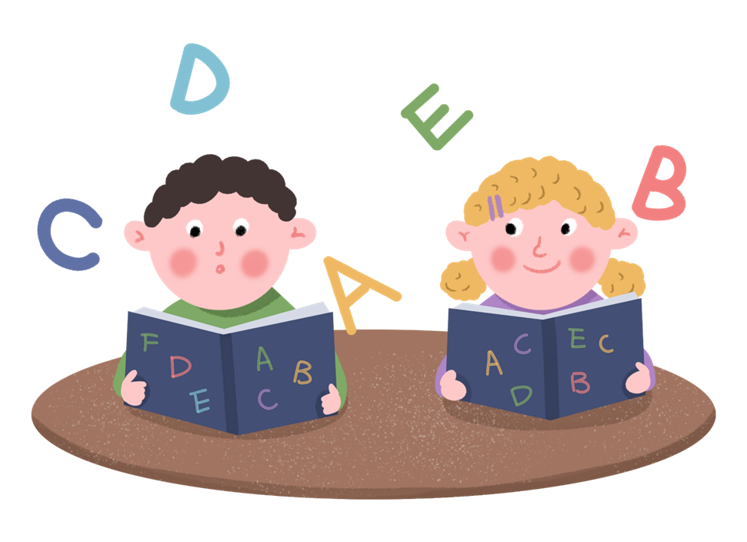
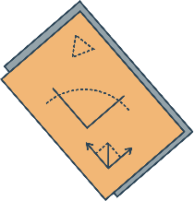
Câu 1
Bài thơ | Nội dung chính | Đặc điểm nghệ thuật
 |  | Thể thơ | Vần | Nhịp | Hình ảnh | Biện pháp tu từ
Đồng dao mùa xuân | Bài thơ khắc họa hình ảnh đẹp đẽ của người lính đã tham gia chiến đấu, hi sinh tuổi xuân của mình cho đất nước, dân tộc. | 4 chữ | vần cách | 2/2; 1/3. | Thân quen, gần gũi, gợi lên nhiều liên tưởng, tưởng tượng về người lính trẻ. | Nói giảm nói tránh, liệt kê, điệp ngữ.
Gặp lá cơm nếp | Thông qua hình ảnh nồi xôi mới, bài thơ thể hiện tình cảm sâu sắc của tác giả dành cho quê hương và cho người mẹ kính yêu của mình. | 5 chữ | Vần liền | 2/3; 1/4; 3/2 | Gần gũi, thân thuộc, bình dị, gợi lên những tình cảm quê hương, gia đình cao đẹp. | So sánh, liệt kê, điệp ngữ.

Slide 6


Câu 2: Nhà thơ Thế Lữ từng viết: “Với Nàng Thơ, tôi có đàn muôn điệu”. Qua những văn bản thơ được học trong bài này, theo em, người đọc có thể nghe được những điệu đàn nào của tâm hồn con người?

Slide 7
LUYỆN TẬP

Slide 8

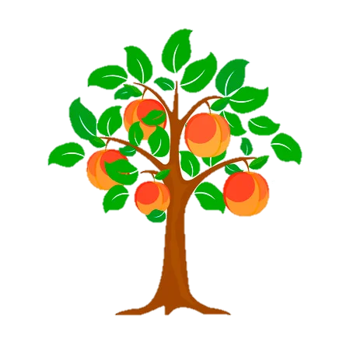
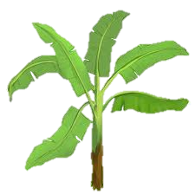
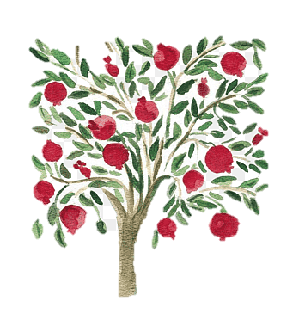
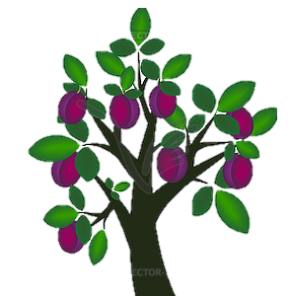
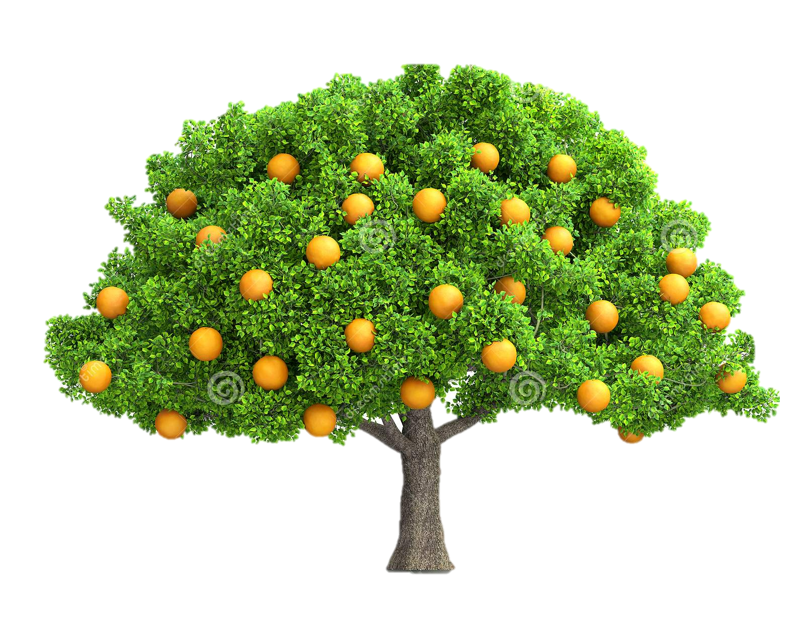
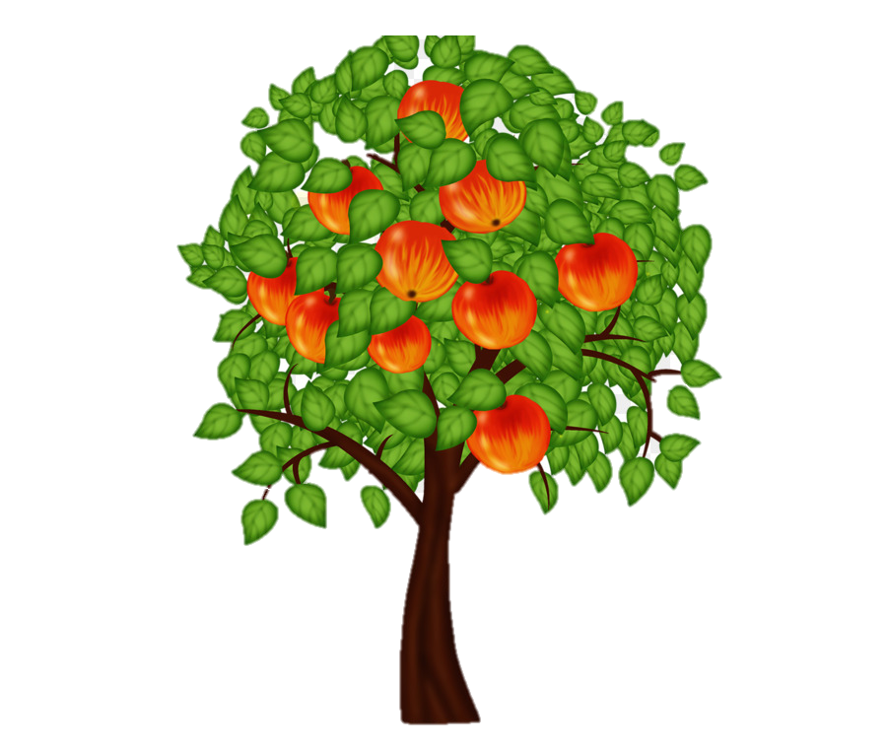
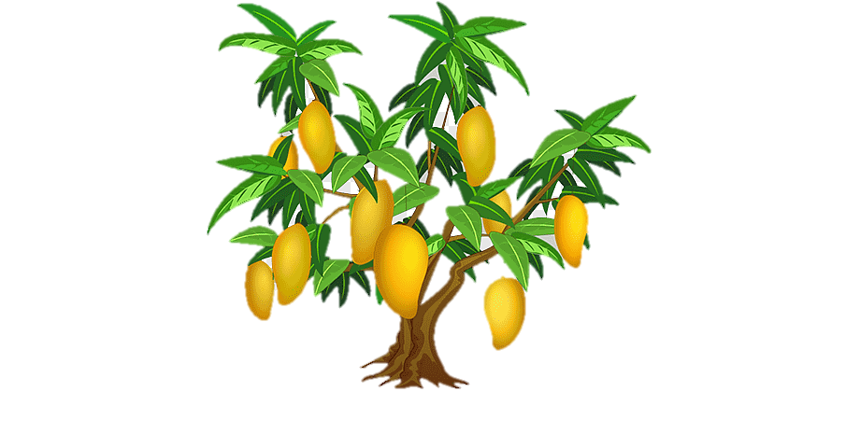
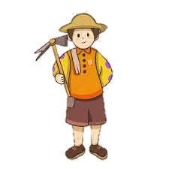
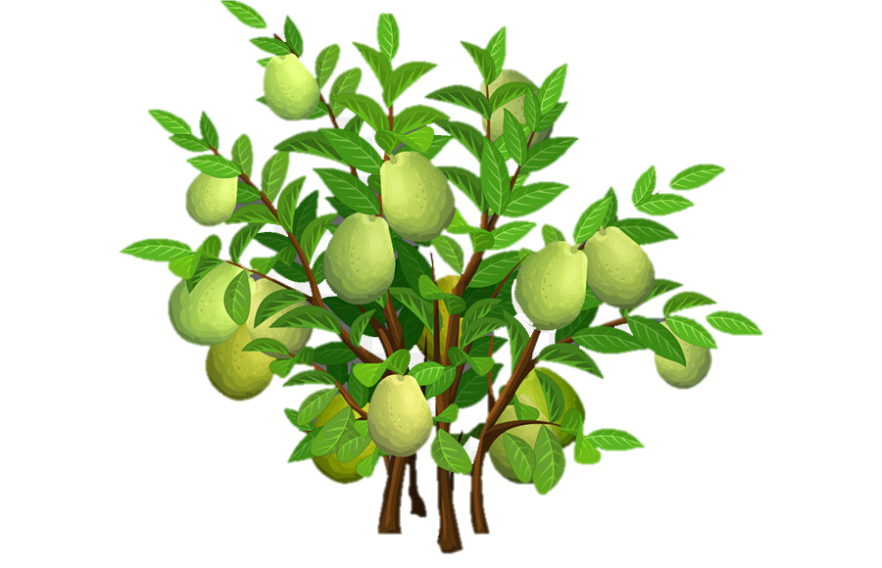
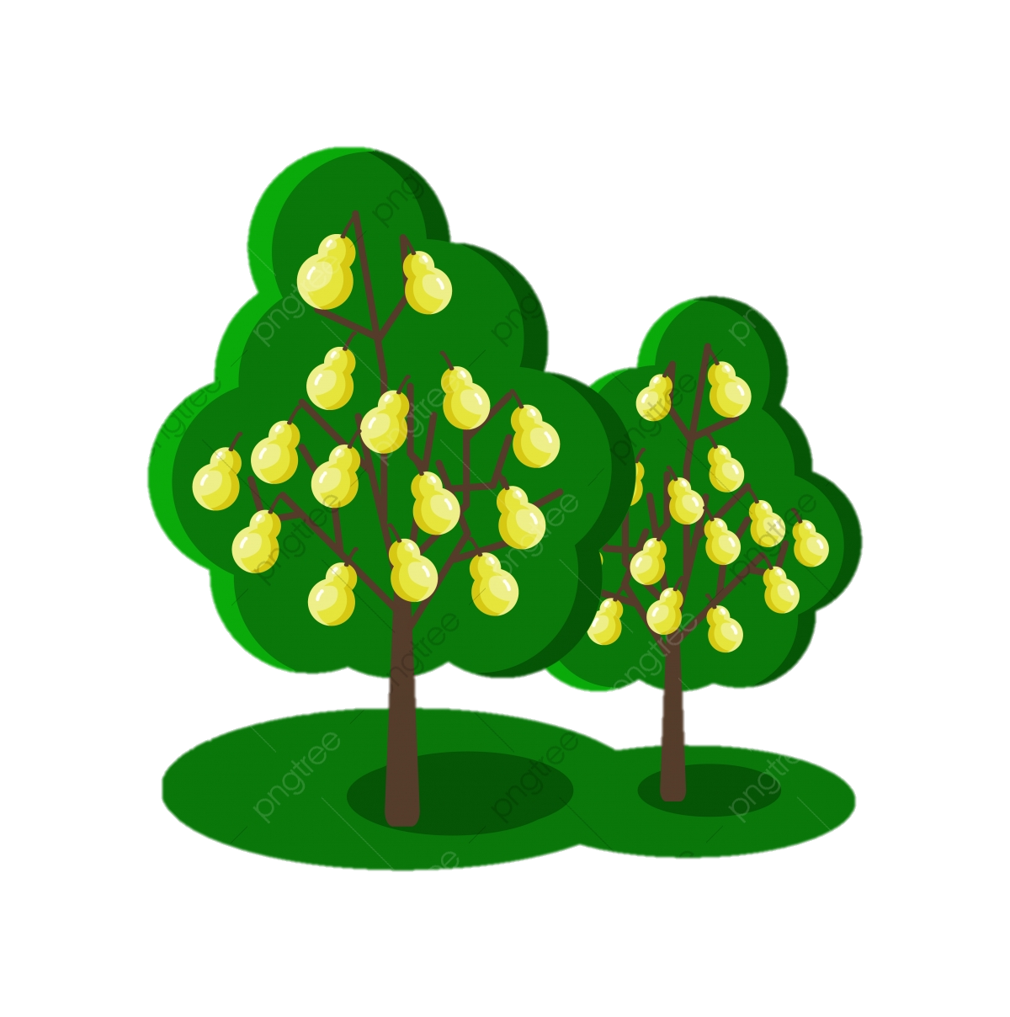
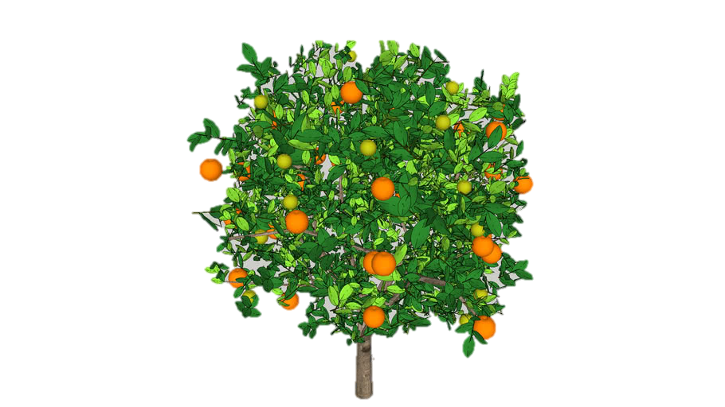
TRỒNG CÂY XANH
1
2
3
4
5
6
7
8
9
10
1
2
3
4
5
6
7
8
9
10

Slide 9

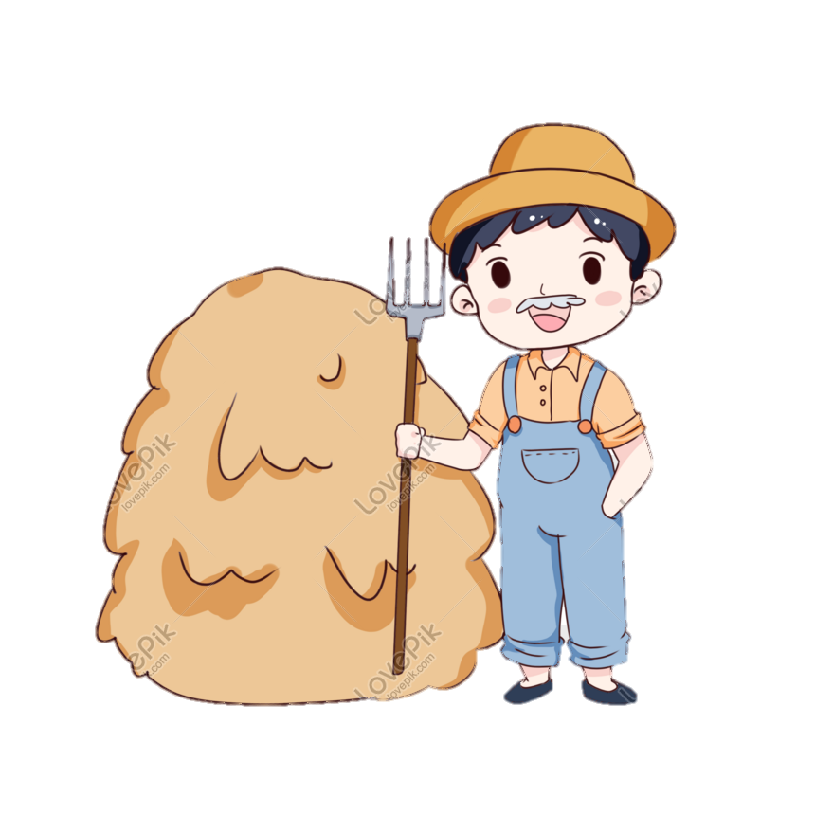
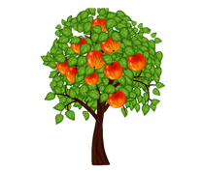
Câu 1: Chủ đề của bài 2 là
A. Quê hương
B. Khúc hát tâm hồn
C. Thiên nhiên
D. Người lính

Slide 10
Câu 2: “Đồng giao mùa xuân” là tác phẩm của
A. Thanh Thảo
B. Nguyễn Đình Thi
C. Nguyễn Ngọc Tư
D. Nguyễn Khoa Điềm

Slide 11
Câu 3: Loại gió nào được nhắc đến trong bài “Trở gió”
A. Gió thu
B. Gió Lào
C. Gió heo may
D. Gió mùa đông Bắc

Slide 12
Câu 4: Xác định phép tu từ trong câu thơ: “Mắt như suối biếc/ vai đầy núi non
A. Điệp từ
B. Nhân hoá
C. Ẩn dụ
D. So sánh

Slide 13
Câu 5: Nguyễn Ngọc Tư gọi mùa gió chướng là
A. Mùa nhớ
B. Mùa yêu thương
C. Mùa lũ
D. Mùa thu hoạch

Slide 14
Câu 6: Câu thơ “Mặt trời thổi lửa” sử dụng phép tu từ
A. So sánh
B. Nhân hoá
C. Điệp ngữ
D. Tất cả đều đúng.

Slide 15
Câu 7: Thanh Thảo quê ở
A. Quảng Ninh
B. Quảng Bình
C. Quảng Ngãi
D. Quảng Nam

Slide 16
Câu 8: Thể loại chính của các văn bản ở chủ điểm 2 là
A. Truyện ngắn
B. Thơ
C. Bút kí
D. Cổ tích

Slide 17
Câu 9: Cách gieo vần trong bài thơ bốn chữ hoặc năm chữ là
A. Vần chuyển
B. Vần liền
C. Vần xuôi
D. Vần ngược

Slide 18
Câu 10: Văn bản “Gặp lá cơm nếp” là thể thơ
A. 3 chữ
B. 5 chữ
C. 4 chữ
D. Tất cả đều sai.

Slide 19
VẬN DỤNG

Slide 20




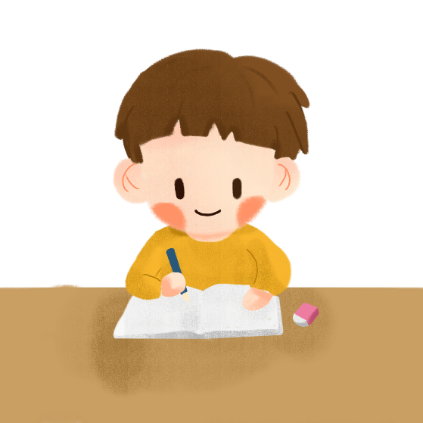

Vận dụng
Vẽ tranh liên quan chủ đề bài học

Slide 21
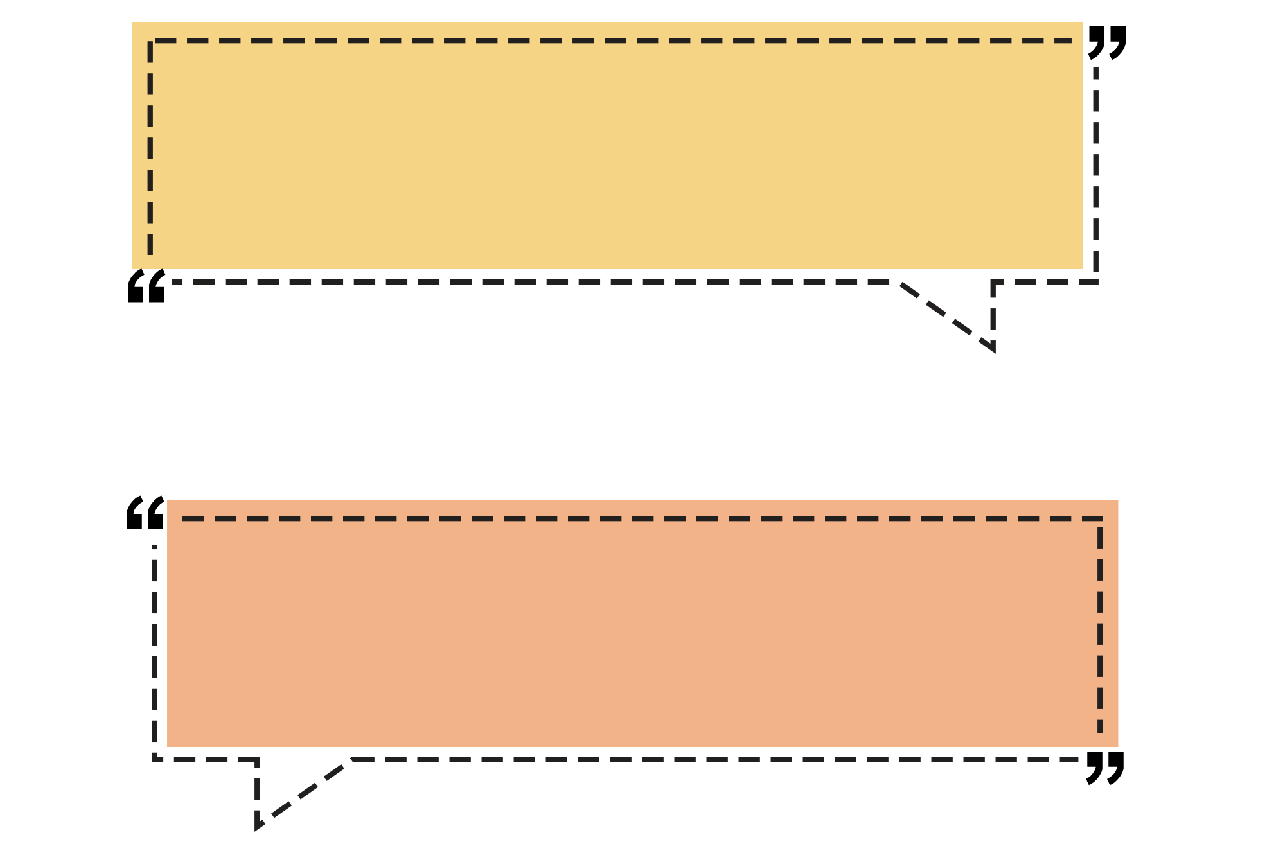
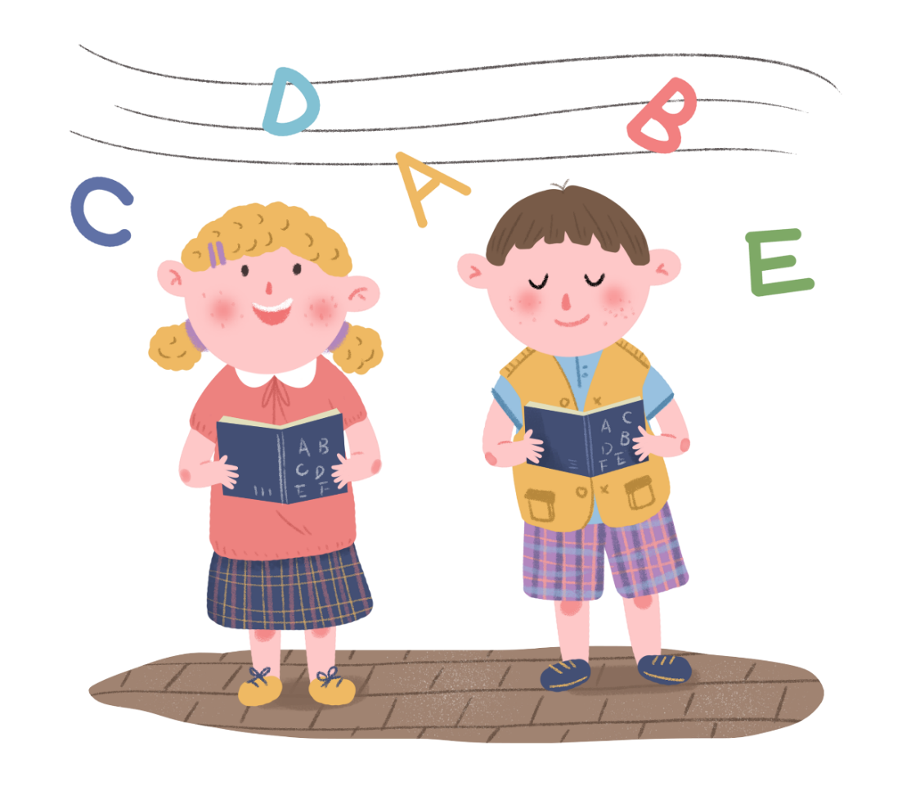
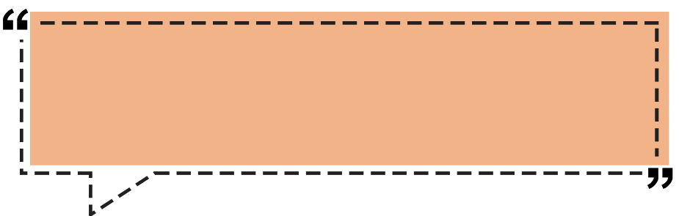
Hướng dẫn tự học
* Bài cũ: hoàn thành bài theo yêu cầu.
* Bài mới: Thực hành đọc hiểu

Slide 22
CHÂN THÀNH CẢM ƠN!

